Slide 1
Kitajski hitri vlaki

Slide 2
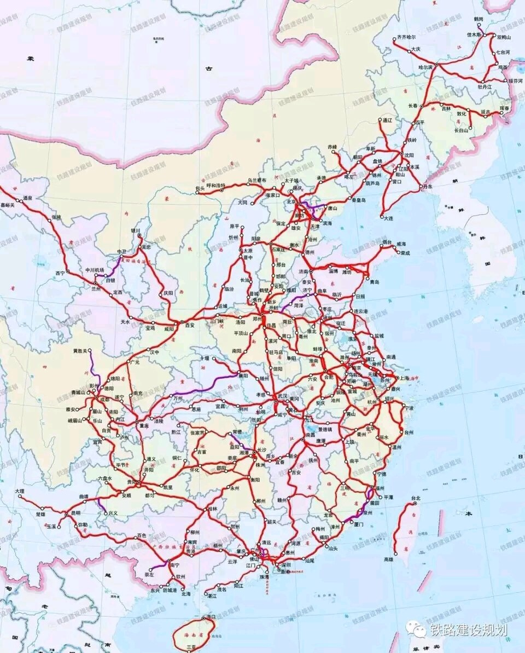

Slide 3
Začetki segajo v leto 2003, ko se je dejansko začela gradnja hitrih železnic in hitrih vlakov (načrtovanje že v 90s)
Izdelava vlakov s pomočjo tuje tehnologije ter njena nadgradnja z domačim znanjem
CRH (China Railway High-Speed) in CR (China Railway) sta oznaki za hitre vlake
Vlaki imajo tudi kitajske serijske oznake:
和谐号 (Harmonija)
复兴号 (Oživitev) → 号 (oznaka serije)
动感号 (Dinamika)

Slide 4
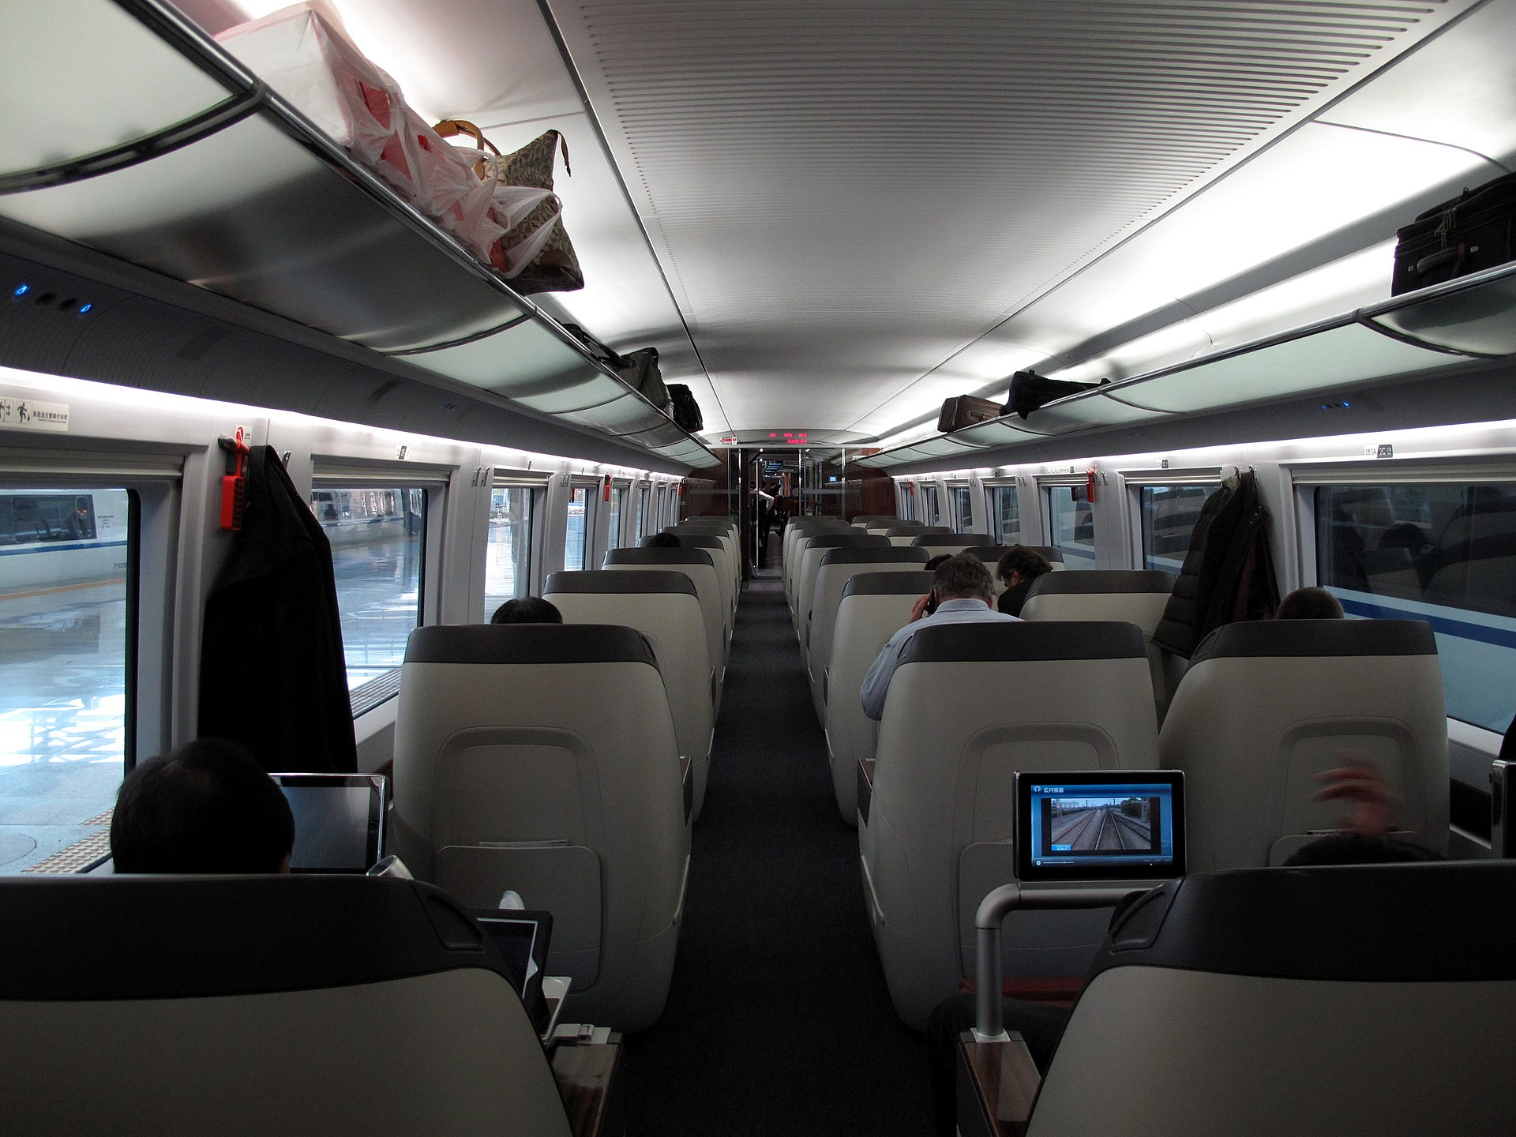
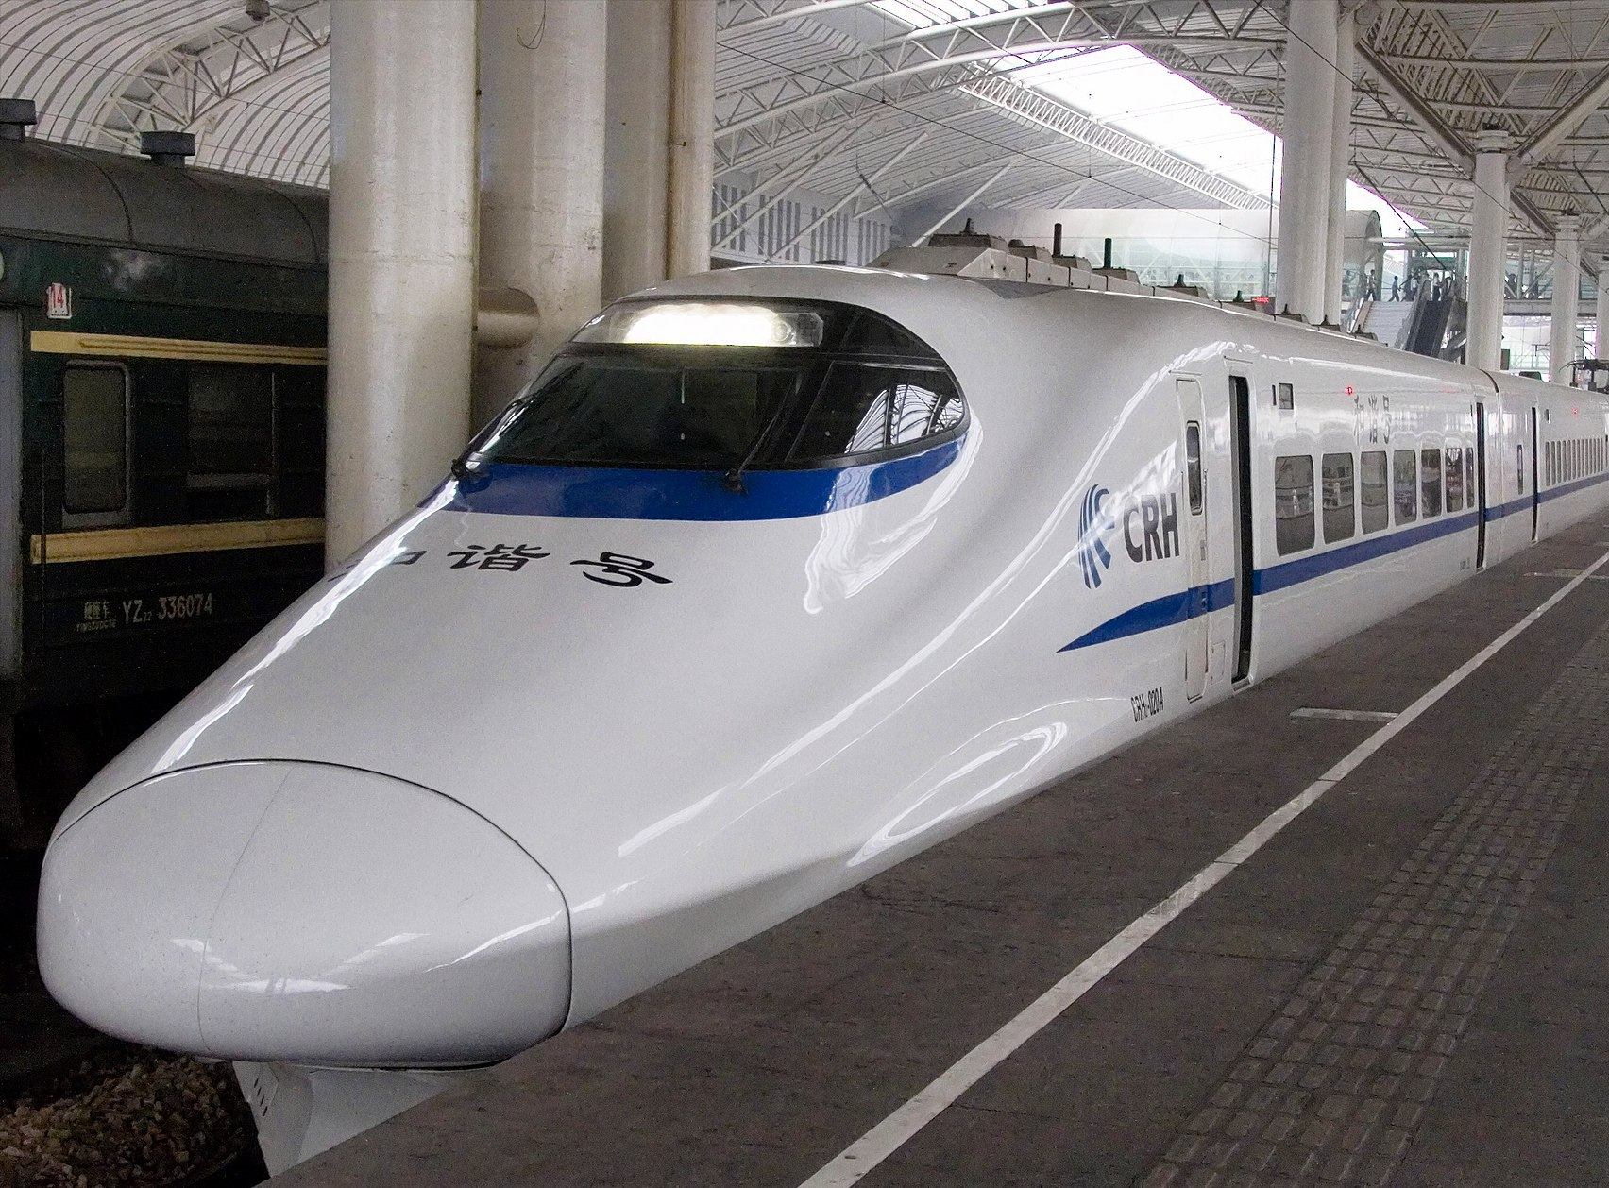
和谐号(Harmonija)
Prva serija hitrih vlakov
Narejena večinoma s tujo tehnologijo, poznejše verzije pa z lastno tehnologijo
Največja hitrost 350 km/h
CRH "Hexie Hao" train leaving from Hangzhou to Shanghai - YouTube

Slide 5
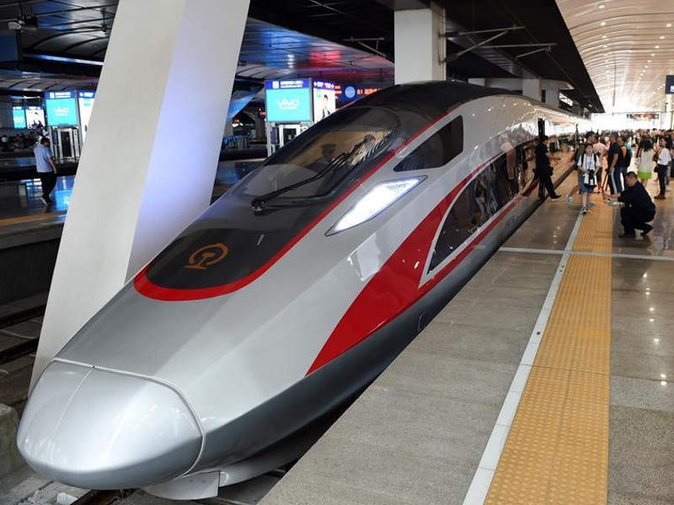
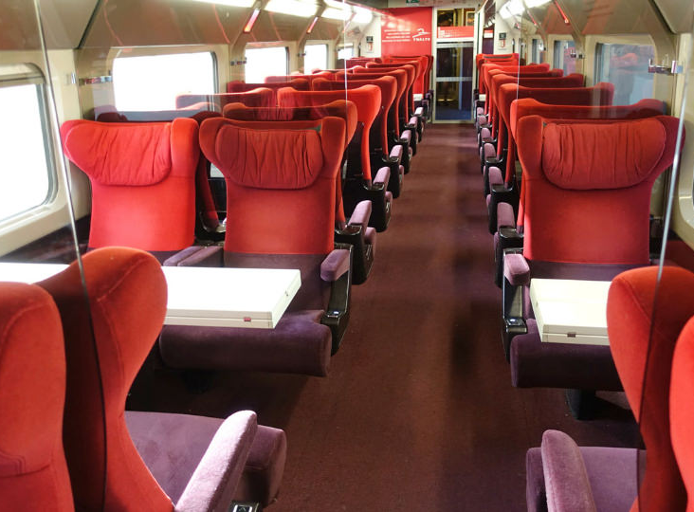
复兴号 (Oživitev)
Druga generacija hitrih vlakov
Narejena z domačo tehnologijo
Največja hitrost 400 km/h (običajno 350)
GLOBALink | New models of China's "Fuxing" high-speed train to debut soon - YouTube

Slide 6
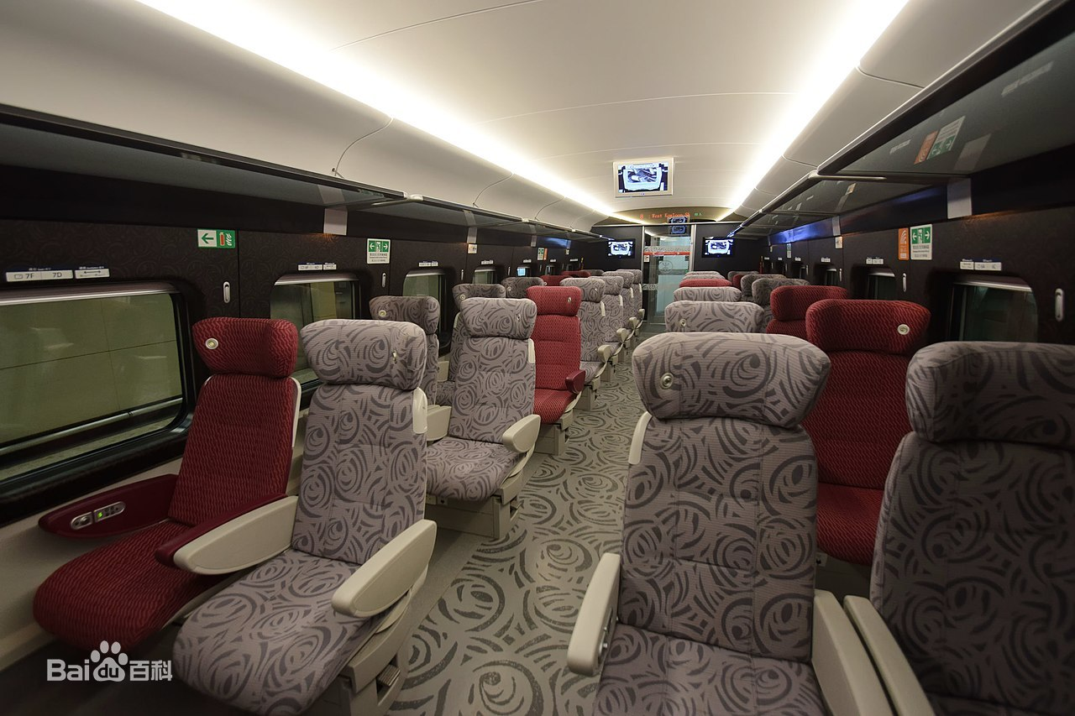
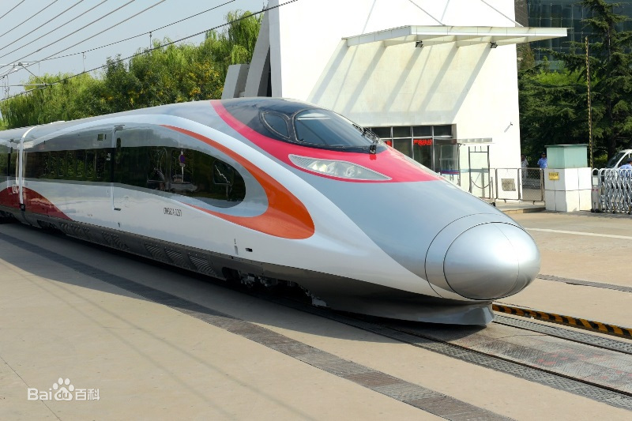
动感号 (Dinamika)
Izpeljanka serije 和谐号
Operira zgolj na območju delte Biserne reke 珠江 (Guangzhou 广州 – Shenzhen 深圳 – Hong Kong 香港)
Edina varianta hitrega vlaka, ki ga Kitajska izvaža (Venezuela, Indonezija, Malezija,…)

